Slide 1
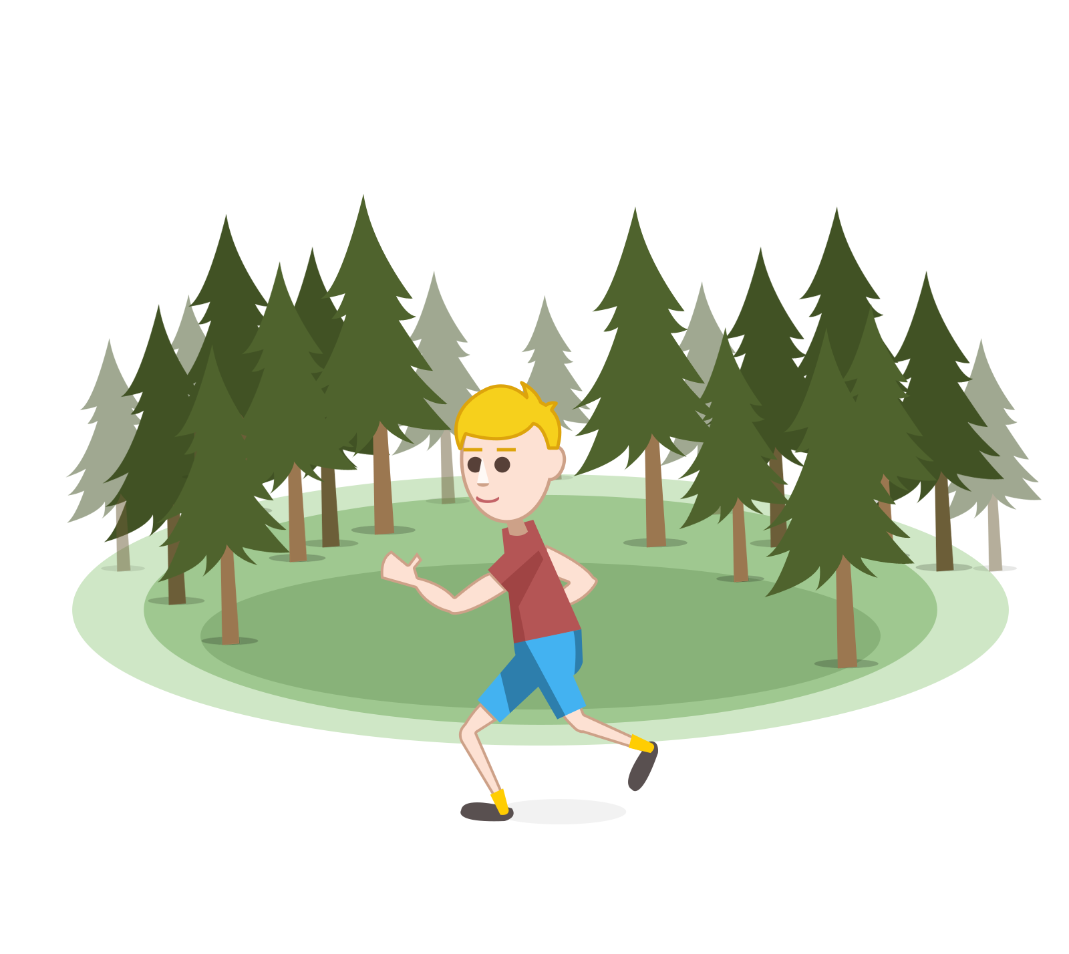
Zdrowie zaczyna sie w głowie!

Slide 2
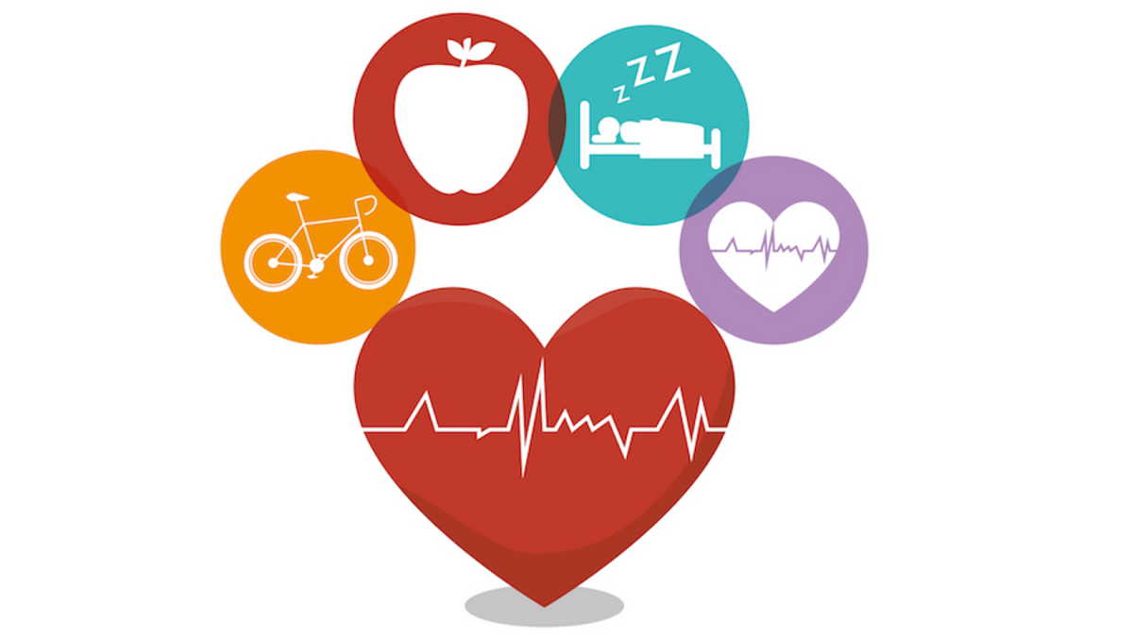
ZDROWIE...
Co to takiego???
Czas na burzę mózgów...
This Photo by Unknown author is licensed under CC BY.

Slide 3
Definicja zdrowia i dobrej jakości życia według Światowej Organizacji Zdrowia
,,Zdrowie jest pełnym dobrostanem fizycznym, psychicznym i społecznym, a nie tylko brakiem choroby
lub niedomagania''.

Slide 4
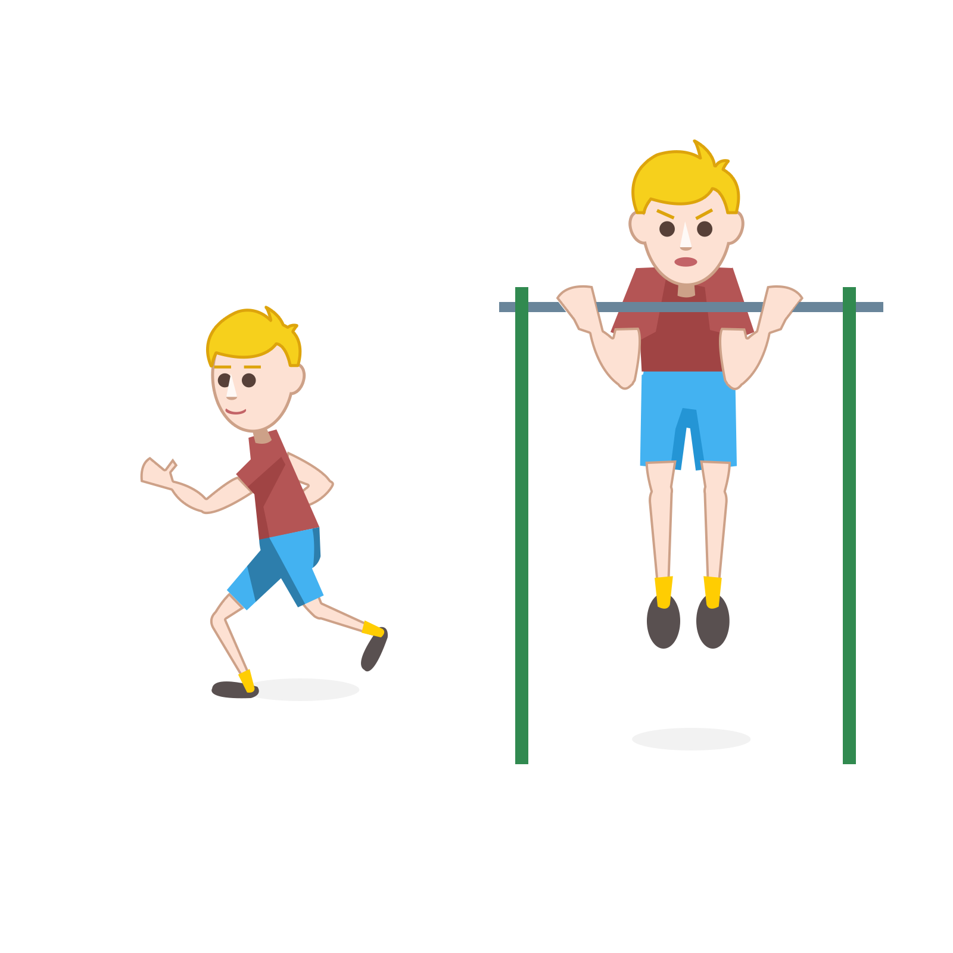
ASPEKTY ZDROWIA
I. Zdrowie fizyczne
prawidłowe funkcjonowanie organizmu, jego układów i narządów

Slide 5
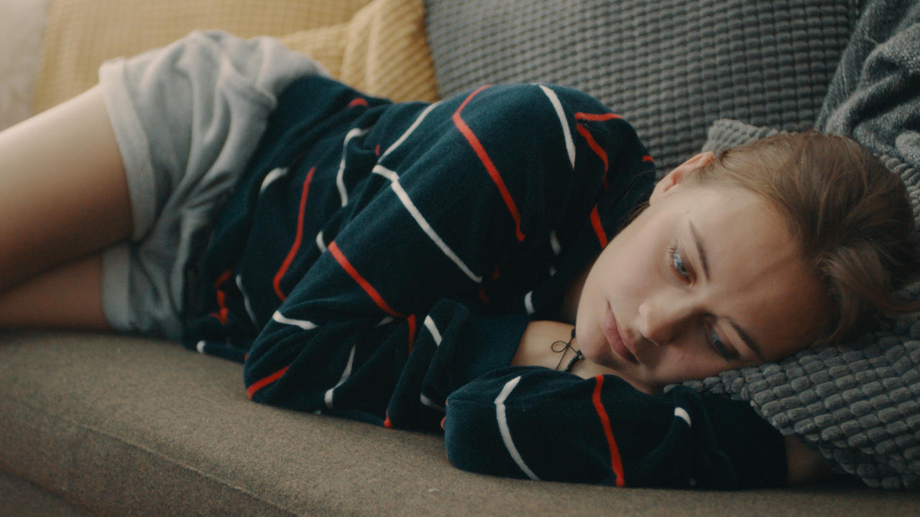
II. Zdrowie psychiczne
Inaczej zdrowie emocjonalne - zdolność do rozpoznawania emocji, wyrażania ich w odpowiedni sposób, umiejętność radzenia sobie ze stresem, napięciem, lękiem, agresją i.in.

Slide 6
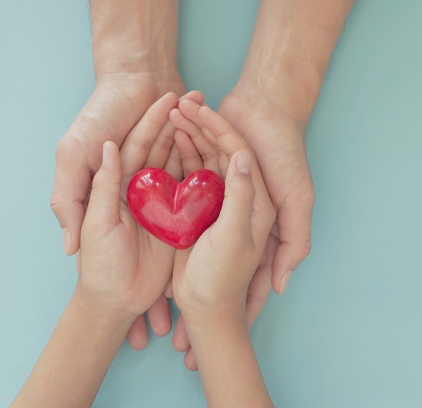
III. Zdrowie społeczne
to zdolność do nawiązywania, podtrzymywania i rozwijania prawidłowych relacji z innymi ludźmi;
Pamiętaj o spotkaniach z przyjaciółmi/rówieśnikami oraz bliskimi!
Rozmawiaj z nimi. Mów im o swoich przeżyciach! To ważne!

Slide 7
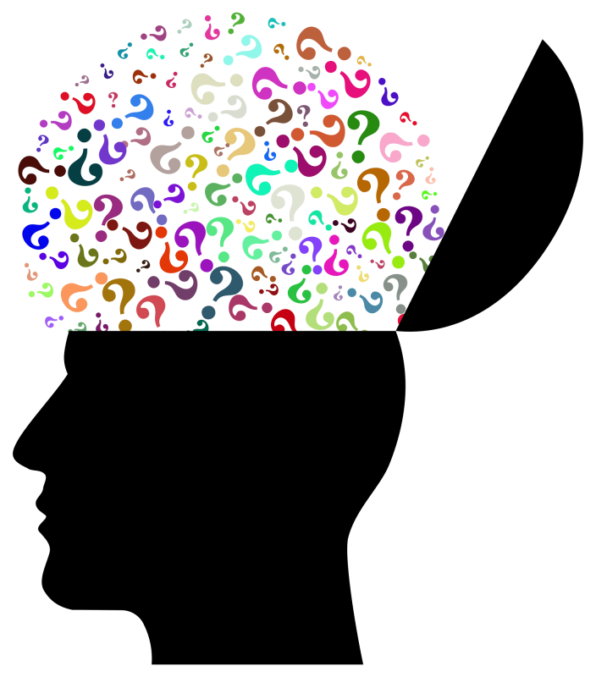
IV. Zdrowie duchowe
przede wszystkim dotyczy obszaru wiary i praktyk religijnych, ale również...
to zbiór zasad, zachowań i sposobów osiągania wewnętrznego spokoju

Slide 8
Co wpływa na nasze ZDROWIE?

Slide 9
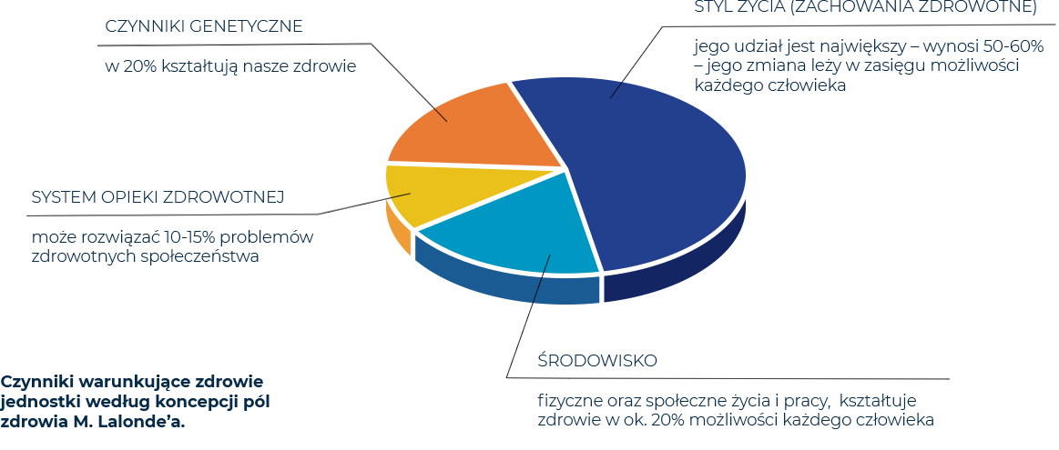

Slide 10
STYL ŻYCIA
to najważniejszy czynnik wpływający na nasze zdrowie
każdy z nas ma duży wpływ na swój styl życia, podejmując działania sprzyjające zdrowiu i zagrażające mu.

Slide 11
STYL ŻYCIA - ćwiczenie
Przygotuj białą kartkę, przedziel ją pionową kreską na dwie połowy. Po lewej stronie, u góry napisz:
1.”DOBRE DLA ZDROWIA”;
po prawej napisz:
2.„NALEŻY UNIKAĆ”.
Zapiszcie/powiedzcie po jednym przykładzie każdego z zachowań

Slide 12
STYL ŻYCIA
DOBRE DLA ZDROWIA
NALEŻY UNIKAĆ
aktywność fizyczna, sen, racjonalne odżywianie się, higiena ciała, zachowanie bezpieczeństwa, umiejętność radzenia sobie ze stresem, rozwijanie pasji, relaks, podtrzymywanie kontaktów z rówieśnikami, dzielenie się z bliskimi swoimi trudnościami, budowanie poczucia własnej wartości
brak aktywności fizycznej, nieprawidłowe odżywianie się, niewłaściwa higiena, używanie substancji psychoaktywnych, używek, e-papierosów, długi czas spędzany przed komputerem, brak kontaktów z rówieśnikami, brak asertywności

Slide 13
KALAMBURY - ćwiczenie
Kalambury związane z czynnościami sprzyjającymi promowaniu zdrowego stylu życia, zachowaniu zdrowia.
Chętni uczniowie pokazują czynności tylko ruchem, pozostałe osoby odgadują. Czynności nie mogą się powtarzać.
Przykłady:
- aktywność fizyczna, relaks, sen, zdrowe odżywianie, np. spożywanie owoców m.in. banana

Slide 14
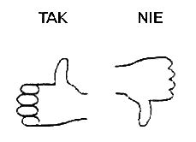
TAK/NIE - ćwiczenie
Uczniowie potwierdzają lub negują wypowiedź nauczyciela
Nauczyciel: Jeżeli zdanie wypowiedziane przeze mnie będzie fałszywe, stójcie bez ruchu. Jeśli będę mówiła prawdę, podskoczcie dwa razy - formę odpowiedzi dostosowujemy do grupy/zajęć.
Zawsze należy myć ręce przed posiłkiem.
Powinniśmy spotykać się z przyjaciółmi/rówieśnikami.
Owoce i warzywa nie zawierają żadnych witamin.
Trzeba rezerwować sobie czas na relaks i odpoczynek by regenerować swoje siły
Sen jest niepotrzebny (do utrzymania zdrowia wystarczy 4-5 h snu)
Spędzanie kilku godzin przed komputerem/telefonem (i.in.) wpływa pozytywnie na zdrowie.
Dzieci w wieku od 6-12 lat powinny spać ok 10h na dobę. Dzieci powyżej 12 lat ok 8h na dobę.
Warto dzielić się swoimi zmartwieniami np. Z rodziną, przyjaciółmi.
Stosowanie używek (np. alkohol, papierosy) wpływa niekorzystnie na zdrowie.
W walce ze stresem skuteczne są także różne metody relaksacji.
Codziennie potrzebujemy ruchu na świeżym powietrzu min 30 min.
Owoce i warzywa - to bogate źródło witamin.

Slide 15
Do wykonania w domu lub podczas lekcji wychowawczej

Slide 16
MAPA TALENTÓW I PASJI Metoda wspiera rozwój samoświadomości i refleksyjności u dzieci i młodzieży oraz wzmacnia poczucie własnej wartości.
Stwórzcie na dużej kartce A3/zeszycie ̨ mapę̨ talentów i pasji odpowiadając sobie na pytania.
1. Co uważam za swój talent?
2. Co jest moją pasją?
3. Co ostatnio wyjątkowo dobrze mi się̨ udało?

Slide 17
DZIENNIK WDZIĘCZNOŚCI Dziennik wdzięczności to forma wspierania zdrowia psychicznego poprzez pracę nad rozwojem wewnętrznym.
Metoda ta wymaga stworzenia dziennika – można dowolnie ozdobić.
W zeszycie na koniec dnia należy odpowiedzieć sobie na pytania:
1. Co dobrego mnie dzisiaj spotkało?
2. Co dobrego wniosłem w ten świat? Np. Co dobrego zrobiłem/zrobiłam dla innych.
3. Jak wyglądał mój dzień i jak oceniam swoje zachowanie?

Slide 18
DZIĘKUJĘ ZA UWAGĘ!
Przygotowała: Karolina Matejczyk - psycholog

